Slide 1

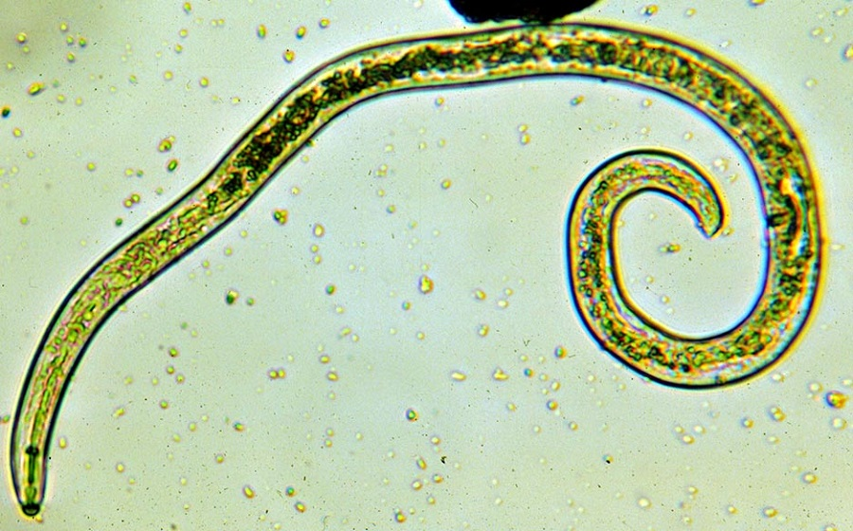
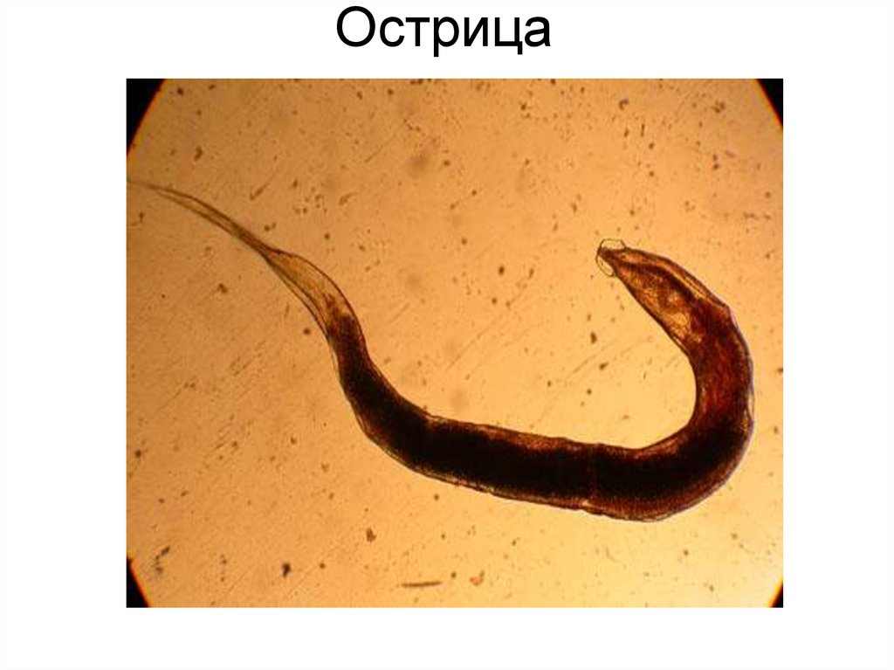
Тип круглые черви
Выполнила ученица 7 «В» класса
МАОУ СОШ № 40
г.Каменск-Уральский, Свердловской обл.
Костюшкина Елизавета Михайловна

Slide 2
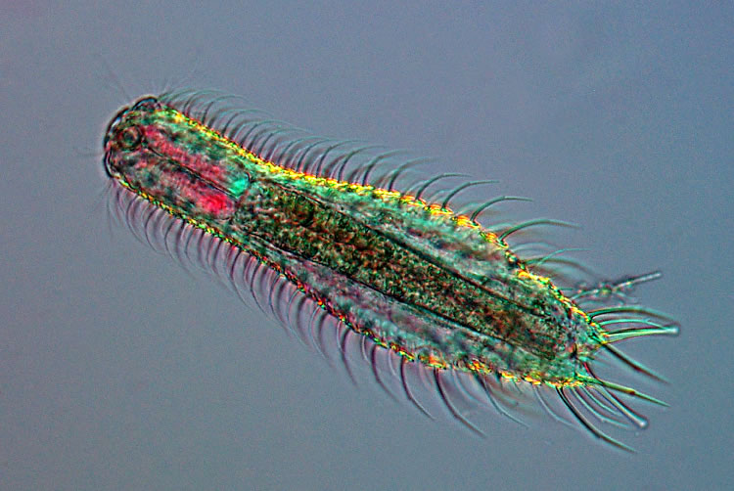
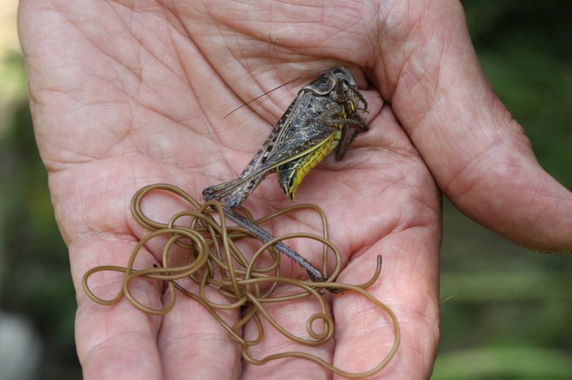
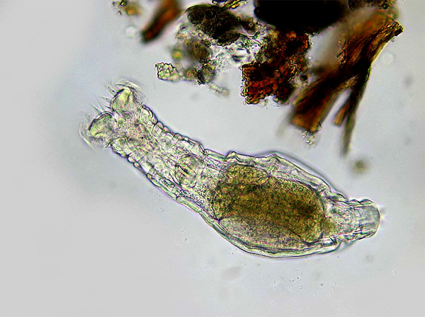
Тип: Круглые черви
Класс:
Брюхоресничные черви
Другие
Волосатики
Коловратки
Нематоды

Slide 3
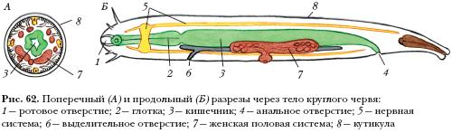
Название довольно много говорит о строении представителей этого типа — в поперечном разрезе они имеют круглые очертание. Что касается размеров этих организмов, то они значительно варьируются — от микроскопического (80 мкм), до почти гигантского (более 8 метров у паразитов кита). Их тело состоит их кожно-мускульного мешка. Кожа сверху покрыта плотным слоем кутикулы, которая вырабатывается эпителием внешних покровов

Slide 4
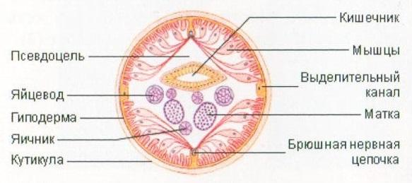
Поперечный разрез самки аскариды.

Slide 5
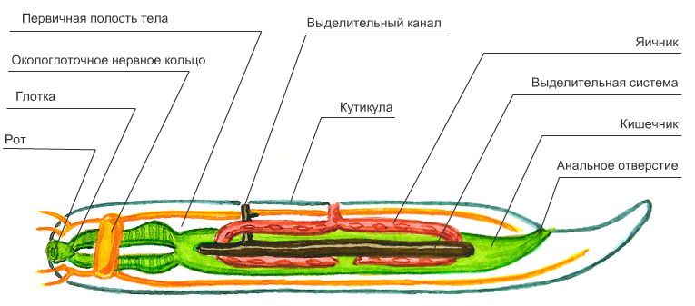
Строение самки круглого червя.

Slide 6
Питание:
Пищеварительная система круглых червей похожа на трубку, сквозная. Она начинается ротовой полостью, переходит в пищевод, затем в переднюю, среднюю и заканчивается задней кишкой, открывающейся на заднем конце тела с брюшной стороны.
Дыхание:
Органы дыхания отсутствуют, осуществляется всей поверхностью тела. Есть анаэробы.

Slide 7
Кровообращение:
Кровеносная система отсутствует, питательные вещества и кислород транспортирует тканевая и полостная жидкости.
Выделение:
Имеется выделительное отверстие.
Размножение:
Круглые черви раздельнополые. Размножение половое, внутреннее. Половые органы развиты. Характерно высокая численность потомства.

Slide 8
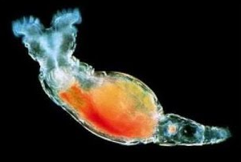
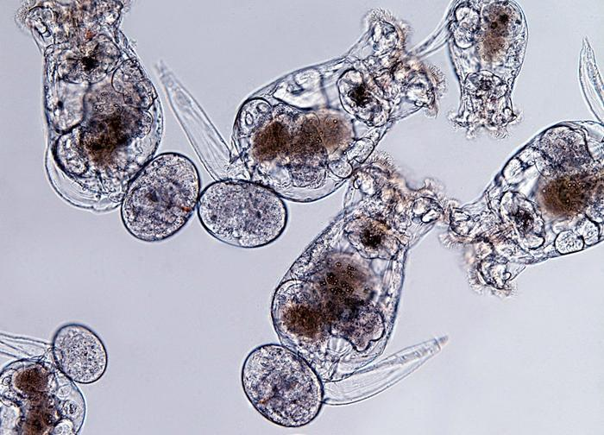
РАЗНООБРАЗИЕ КРУГЛЫХ ЧЕРВЕЙ:
Коловратки – водные животные размером с инфузорию. Среди них есть виды, имеющие приспособление к жизни на суше . Они могут выдерживать полное высыхание, не погибая, переносить очень низкие (-270°С) и высокие (+100°С) температуры.

Slide 9
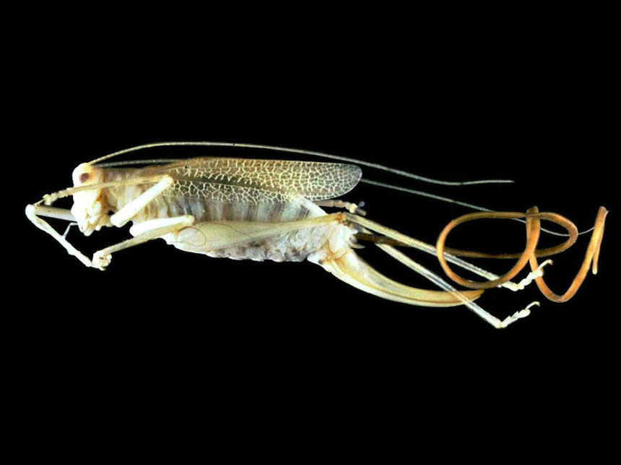
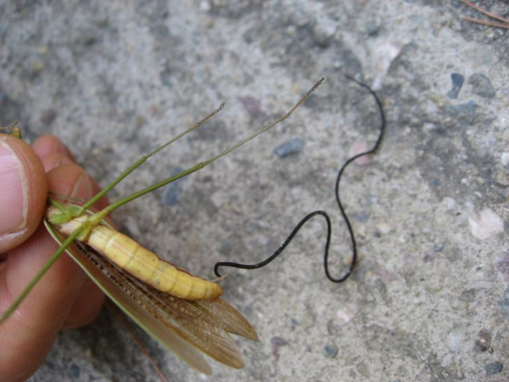
К волосатикам принадлежит небольшая группа червей, паразитирующих главным образом в насекомых. После выхода из хозяина они какое-то время живут в водоёме и оставляют там своё потомство. Вопреки народному поверью, волосатики никогда не заражают человека и домашних животных.

Slide 10
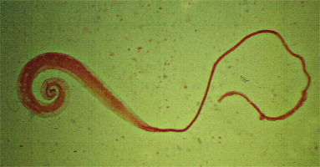
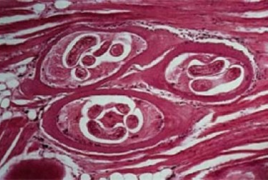
Из паразитических нематод наиболее опасны для человека власоглав, свайник двенадцатипёрстной кишки, человеческая аскарида, детская острица, трихинелла, нитчатка. Избежать заражения паразитическими нематодами можно, соблюдая правила личной гигиены.
Власоглав
Личинки трихинеллы в мышцах животного

Slide 11
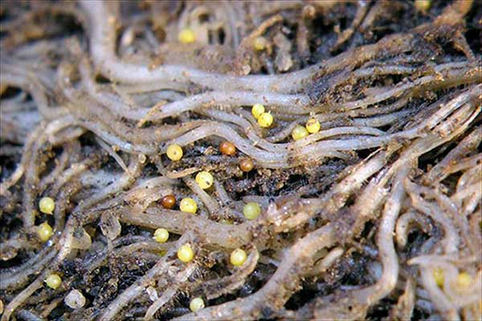
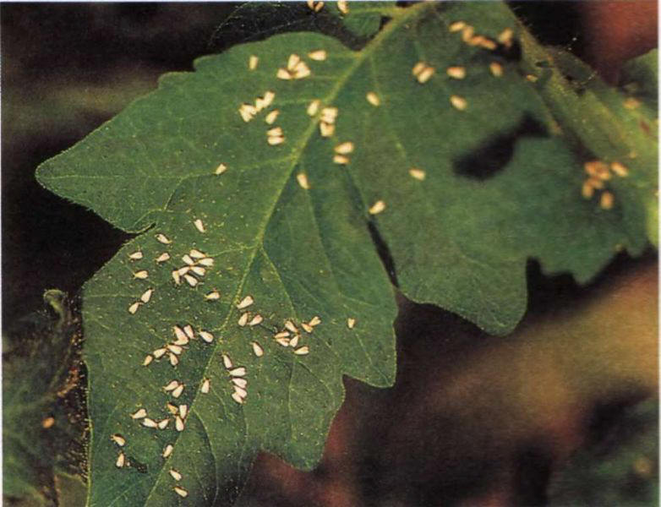
Почвенные нематоды разлагают сложные соединения на более простые. Многие нематоды паразитируют на культурных растениях и наносят значительный ущерб сельскому хозяйству.
Цисты нематод на корнях земляники
Нематоды на растениях

Slide 12
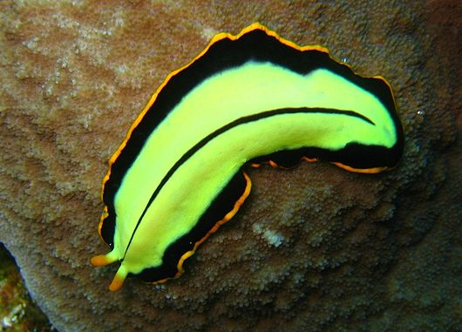
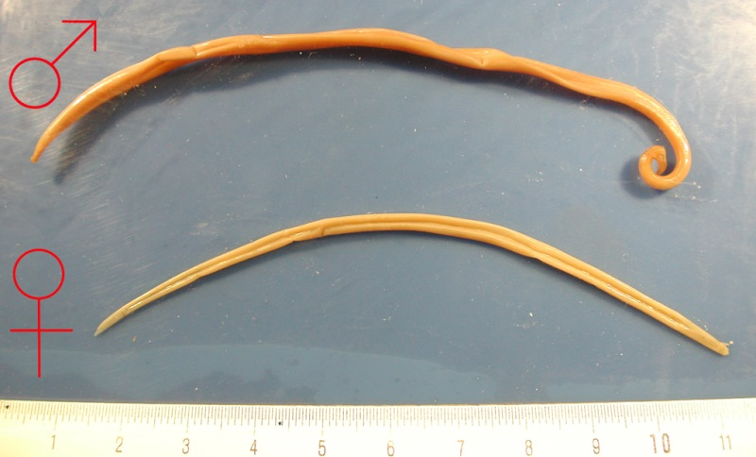
Чем Круглые черви отличаются от Плоских? На самом деле различия между этими двумя типами животных довольно заметные. Для начала стоит упомянуть о форме тела — в поперечном разрезе Плоские черви имеют сплюснутое тело. Другое существенное отличие — это первичная полость тела, которая отсутствует у представителей Плоских червей. Кроме того, у Нематод уже появляется сквозная пищеварительная система. Стоит отметить, что Плоские черви — гермафродиты.

